Slide 1
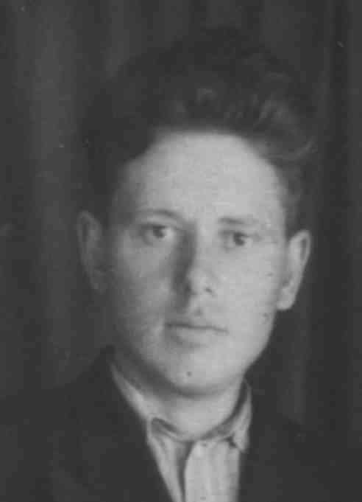
Введение
Мой прадед Александром Матвеевич Сорокин. Участник ВЕЛИКОЙ ОТЕЧЕСТВЕННОЙ ВОЙНЫ 1941-1945 гг.

Slide 2
В годы войны
Родился и вырос в деревне Сорочкино Омской области. Когда началась война, ему было 17 лет. По достижению 18 лет был призван в армию, прошёл ускоренную подготовку в пехотном училище и был направлен на фронт в составе миномётного подразделения. Воевал на Северо-Западном фронте, был сержантом, командиром расчёта. В середине 1943 года был тяжело ранен: у него был прострелян кишечник в нескольких местах. После 8 месяцев в госпитале снова вернулся на фронт. Участвовал в освобождении Варшавы, Кенигсберга. Закончил войну в мае 1945 года в составе войск, которые находились севернее павшего Берлина. За подвиги на войне был награждён орденами : “Красной звезды”, “Отечественной войны”, 7-ю медалями, 18-ю похвальными листами верховного главнокомандующего Сталина.

Slide 3
После войны
После войны, вернулся в родную деревню, женился, работал в колхозе и заочно учился. Умер в возрасте 63 лет от последствий раны полученной на войне.

Slide 4
Северо-Западный фронт
Северо-Западный фронт — один из тех фронтов, которые были созданы в первый день Великой Отечественной войны.
В июне — августе 1941 г. войска Северо-Западного фронта защищали прибалтийские советские республики — Литву, Латвию и Эстонию и дальние подступы к Ленинграду.

Slide 5
1941 год
В ходе летних боев 1941 г. войска Северо-Западного фронта сорвали намерение немецко-фашистского командования с ходу прорваться к Ленинграду.
Следующий этап боевых действий войск фронта в сентябре 1941г. охарактеризовался борьбой против попыток врага прорваться к Бологому, важному узлу коммуникаций, связывающих Москву с Ленинградом.

Slide 6
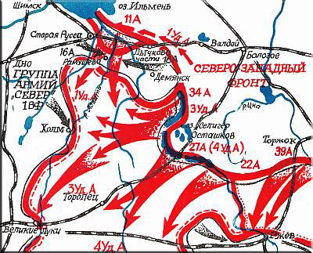
Демянский плацдарм
Это было одно из первых окружений крупных сил противника в ходе Великой Отечественной войны.
В окружении немецко-фашистская армия находилась более двух месяцев.
Покончить с демянским плацдармом нам удалось лишь в феврале 1943 г.
19 ноября 1943 года Северо-Западный фронт, выполнивший свои задачи, был расформирован.

Slide 7
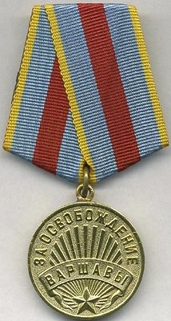
Освобождение Варшавы. Висло-Одерская операция
Висло-Одерская операция - это наступательная операция Красной Армии в районе между Вислой и Одером с 12 января по 3 февраля 1945 г.
Численность войск Красной Армии было подавляющим, что позволило им после тщательной подготовки нанести удар невиданной силы.
Все участники Висло-Одерской операции были награждены медалью «За освобождение Варшавы».

Slide 8
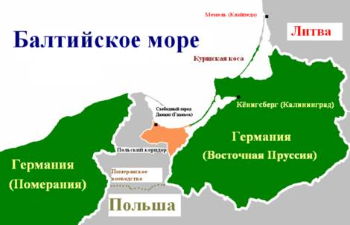
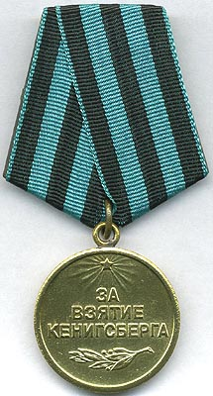
Взятие Кенигсберга. Восточно-Прусская операция
Восточно-Прусская операция– это наступление в Восточной Пруссии с 13 января по 25 апреля 1945 г.
Штурм Кенигсберга начался 6 апреля, а 9 апреля его защитники выбросили белый флаг. Все участники Восточно-Прусской операции были награждены медалью «За взятие Кенигсберга».

Slide 9
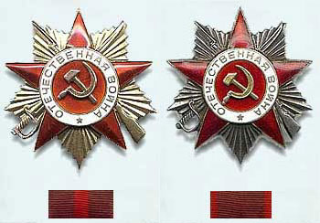
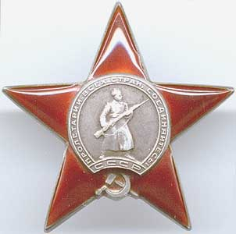
Награды Великой Отечественной войны. Орден Отечественной войны и орден Красной Звезды
Орден Отечественной войны состоит из двух степеней: I и II степени. Высшей степенью ордена является I степень.
Орден Красной Звезды учрежден для награждения за мужество и отвагу, за большие заслуги в деле обороны Союза ССР как в военное, так и в мирное время.

Slide 10
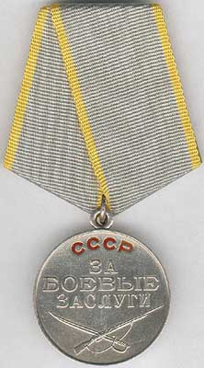
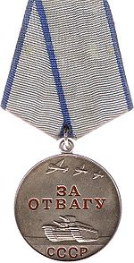
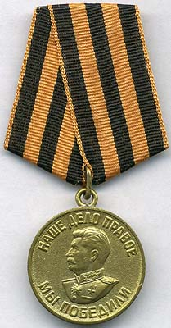
Медаль ”За боевые заслуги”, медаль “За отвагу”. Во время Великой Отечественной войны медалью “За отвагу” было награждено более 4 млн. Человек.
Медаль “За победу над Германией в Великой Отечественной войне 1941-1945 гг.”

